Slide 1


3º CADERNO DE PROPOSTAS E VIVÊNCIAS - 2023
MATERNAL, PRÉ I E PRÉ II
TEMA: MATEMATICANDO ODS
FONTE: GOOGLE IMAGENs

Slide 2
MATEMATICANDO ODS
Jogos na Educação Infantil
A EDUCAÇÃO INFANTIL PRECISA PROMOVER EXPERIÊNCIAS nas quais as crianças possam fazer observações, manipular objetos, investigar e explorar seu entorno, levantar hipóteses e consultar fontes de informação para buscar respostas às suas curiosidades e indagações. Assim, a instituição escolar está criando oportunidades para que as crianças ampliem seus conhecimentos do mundo físico e sociocultural e possam utilizá-los em seu cotidiano.
BRASIL. Ministério da Educação. Base Nacional Comum Curricular. Página 45.
TODAS AS PROPOSTAS DEVEM SER ACOMPANHADAS POR UM ADULTO.”

Slide 3
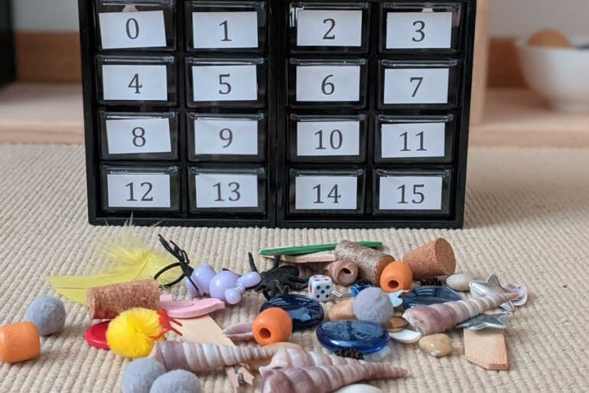
CAIXA DE NÚMEROS E QUANTIDADES PARA EDUCAÇÃO INFANTIL
Convide as crianças para participar dessa brincadeira, as crianças irão verificar a quantidade de objetos correspondente nos quadrados.
Que tipo de materiais posso utilizar?
Podemos utilizar objetos pequenos que tenhamos em casa. Algumas dicas:
pompons
fichas de jogos
papel crepom
bolinhas de gude
grãos (feijão, grão-de-bico, milho…)
Outra opção é produzir o próprio material
“TODAS AS PROPOSTAS DEVEM SER ACOMPANHADAS POR UM ADULTO.”

Slide 4
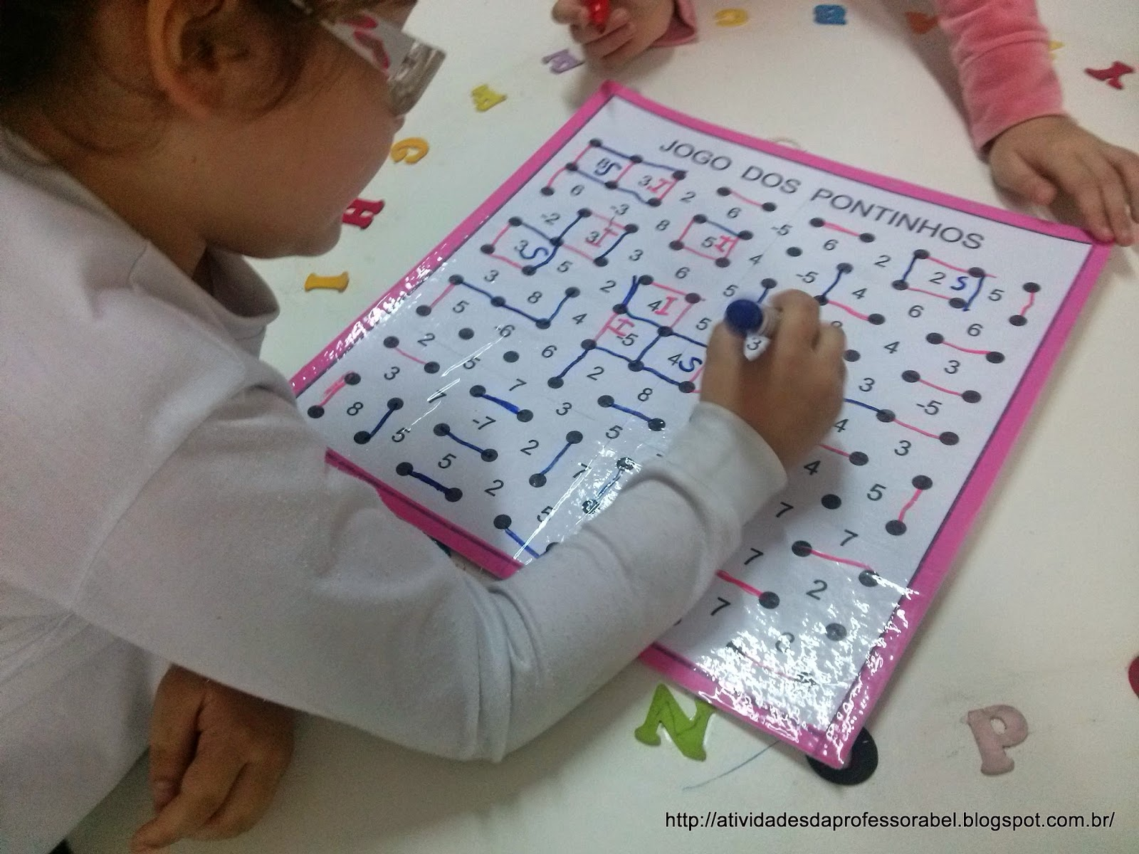
JOGO DOS PONTINHOS*
OBJETIVOS: Completar o maior número de quadrados a partir da ligação dos pontinhos.
QUANTIDADE DE PARTICIPANTES: 2 a cada tabuleiro
MATERIAIS: 1 tabuleiro contendo 4 pontos na vertical 6 pontos na horizontal.
REGRAS: Tirando 2 ou 1 para saber quem jogará primeiro;
Quem ganha começa primeiro, onde a criança tentará fechar o quadrado dos pontinhos , ao fechar este quadrado a criança registra no campo abaixo a quantidade estabelecida dentro deste quadrado. Ao final soma quantos pontos obteve, podendo ser de 1 a 5 cada pontuação.
A criança poderá usar palitos ou tampinhas para fazer a “soma”. Ganha o jogo quem conseguir mais pontos.
FONTE: GOOGLE IMAGENS
“TODAS AS PROPOSTAS DEVEM SER ACOMPANHADAS POR UM ADULTO.”

Slide 5
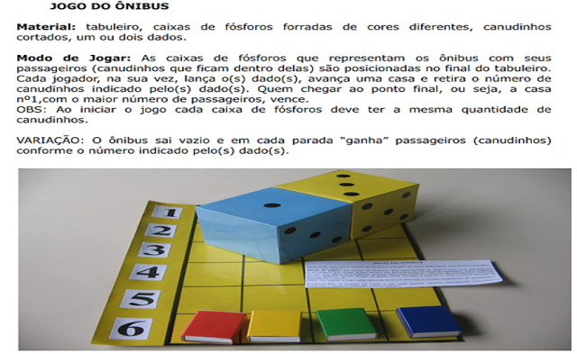
NÚMERO DE JOGADORES: 4
COMO JOGAR: A cada rodada a criança joga o dado, o número que sair, será o número de objetos que a criança colocará na sua caixa.
Ao chegar ao ponto final, será vencedor aquele que tiver a maior quantidade de “passageiros”.
VARIAÇÕES: O tabuleiro pode ser construído em um tamanho maior e as caixinhas de fósforos podem ser substituídas por potes e os objetos de contagem por palitos de sorvete.
OBJETIVOS: Chegar ao final do trajeto com o maior número de passageiros. Auxilia no desenvolvimento de estratégias somatórias, a partir das relações quantitativas.
MATERIAIS:
Um tabuleiro dividido em 4 colunas, sendo cada coluna de uma cor diferente, dividida em partes;
Um dado;
4 caixinhas de fósforos vazias (representarão os ônibus);
Palitos de fósforo usados ou qualquer outro material de contagem, que caiba dentro da caixinha, por exemplo: fichas de papel.
PONTO DE ÔNIBUS
“TODAS AS PROPOSTAS DEVEM SER ACOMPANHADAS POR UM ADULTO.”

Slide 6
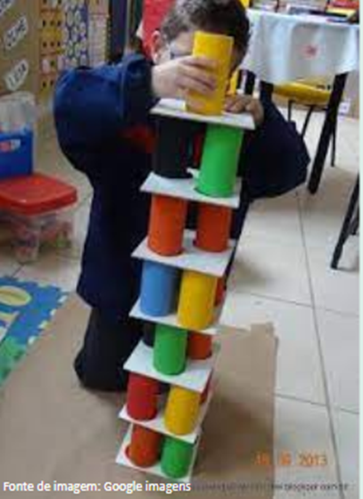
TORRE INTELIGENTE
OBJETIVOS: Estimular o raciocínio lógico, coordenação motora, concentração e orientação espacial.
MATERIAIS: pode ser confeccionado com rolinhos de papel, tinta guache, tesoura cola e papelão (cartelas).
NÚMERO DE JOGADORES: a partir de 1 jogador.
COMO JOGAR: basta seguir as cores das fichas e colocar os rolinhos correspondentes. Este é um jogo de raciocínio, estratégia e destreza!
FONTE: GOOGLE IMAGENS
“TODAS AS PROPOSTAS DEVEM SER ACOMPANHADAS POR UM ADULTO.”

Slide 7
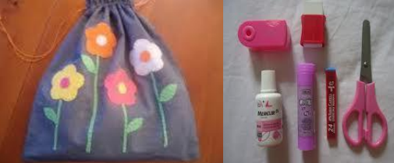
SACOLA MÁGICA
OBJETIVOS: Favorecer a interação e desenvolver o conceito de quantidade.
MATERIAL: uma sacola, um dado, materiais variados (em quantidade).
COMO JOGAR: uma criança joga o dado, fala o número e retira da sacola a quantidade de objetos correspondente à indicação do dado. Passa a vez a outro jogador, até que todos os objetos sejam retirados da sacola. Podemos comparar as quantidades no final (mais/menos, muitos/poucos). Desta forma, a criança pode diferenciar a quantidade através dos objetos.
“TODAS AS PROPOSTAS DEVEM SER ACOMPANHADAS POR UM ADULTO.”

Slide 8
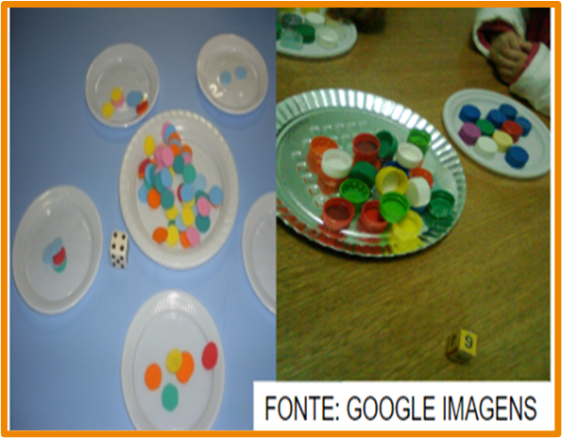
JOGO DAS TAMPINHAS
OBJETIVOS: Desenvolver a contagem termo a termo e estabelecer relações entre as quantidades.
MATERIAIS: 1 pote / prato, 4 pratinhos, 50 tampinhas e um dado.
NÚMERO DE JOGADORES: De 2 a 4 jogadores
COMO JOGAR: Colocar no centro da mesa o prato ou pote com as tampinhas e distribuir um pratinho para cada jogador. Sortear o jogador que dará início à partida. Cada jogador, na sua vez, lança o dado e pega a quantidade de tampinhas indicada por ele. O jogo acaba quando terminam as tampinhas. Ganha o jogador que tiver mais tampinhas no pratinho.
“TODAS AS PROPOSTAS DEVEM SER ACOMPANHADAS POR UM ADULTO.”

Slide 9
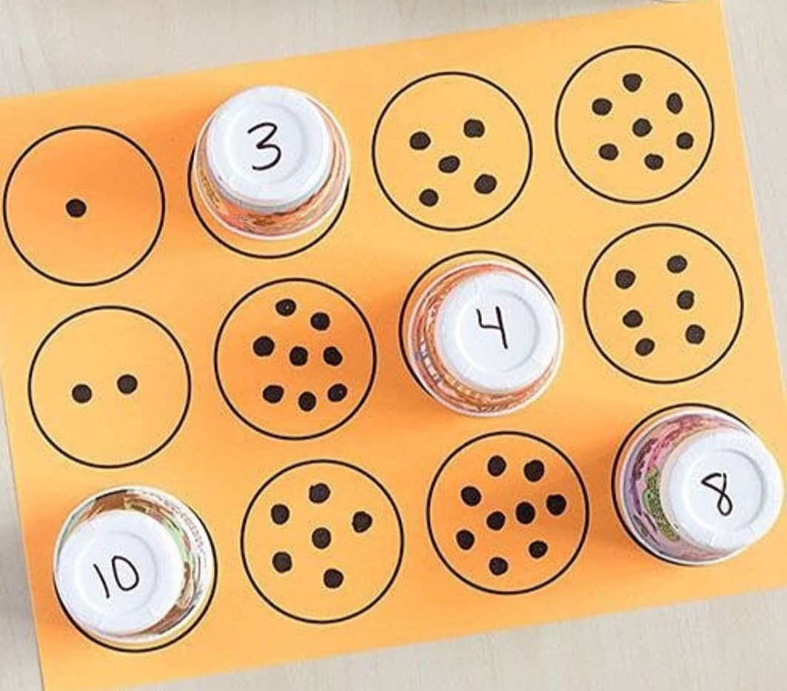
JOGOS DOS COPOS
OBJETIVOS: Explorar procedimentos de contagem.
NÚMERO DE JOGADORES: Crianças em duplas
MATERIAIS: Papel Cartão ou Cartolina
Copos Plásticos
Canetão
COMO JOGAR: As crianças deverão verificar se a quantidade em cima do copo corresponde aos desenhos. Assim, quem completar primeiro na ordem dos números será o vencedor.
“TODAS AS PROPOSTAS DEVEM SER ACOMPANHADAS POR UM ADULTO.”
“TODAS AS PROPOSTAS DEVEM SER ACOMPANHADAS POR UM ADULTO.”

Slide 10
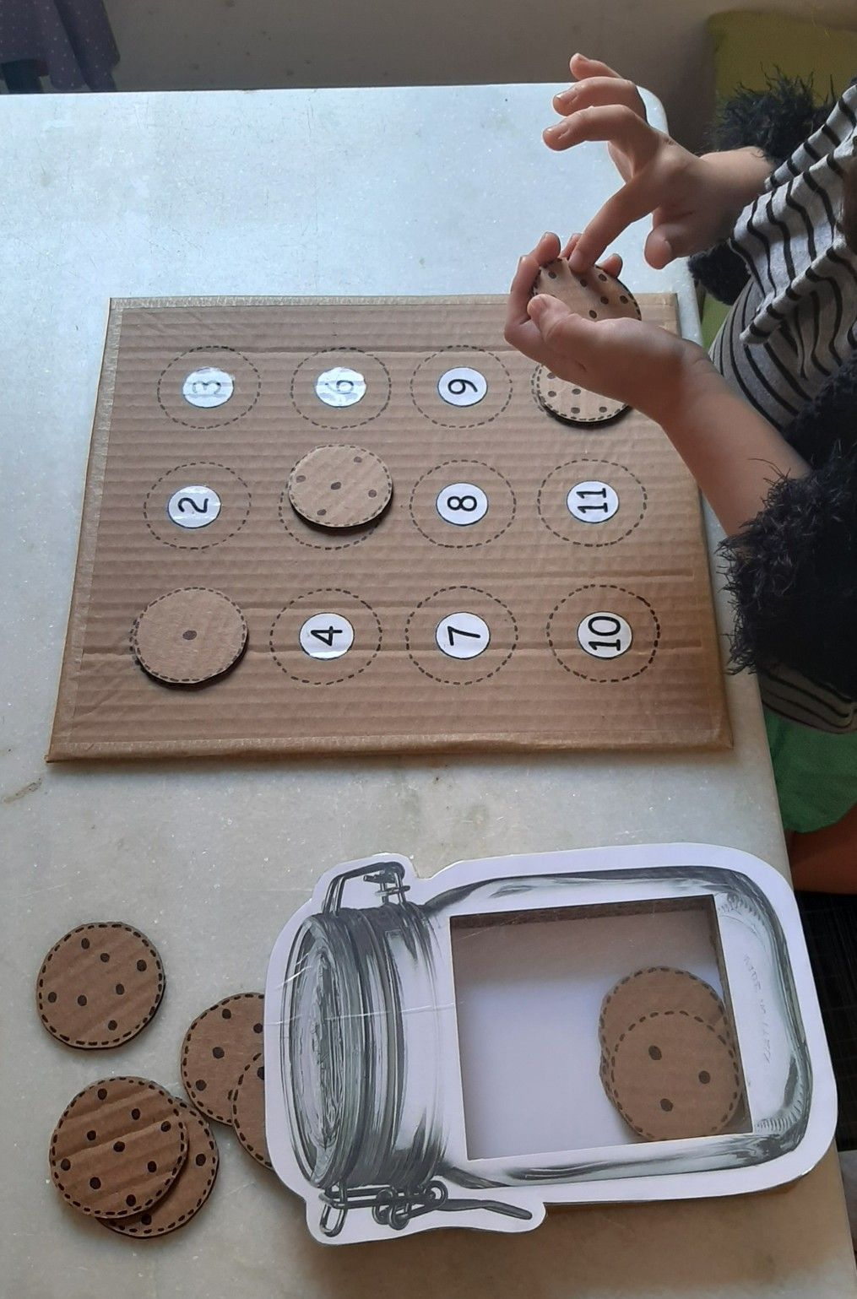
JOGO POTE DO BISCOITO
OBJETIVOS: Aprendendo números e quantidade brincando.
NÚMERO DE JOGADORES: Crianças em duplas.
MATERIAIS: Caixa de Papelão; canetão e papel sulfite.
COMO JOGAR: A criança deverá verificar a quantidade que tem em cada biscoito e achar o número respectivo.
“TODAS AS PROPOSTAS DEVEM SER ACOMPANHADAS POR UM ADULTO.”

Slide 11
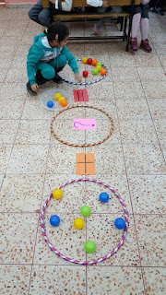
JOGOS DAS BOLINHAS
OBJETIVOS: Resolver a operação descrita com as bolinhas coloridas dentro do arco.
NÚMERO DE JOGADORES: uma ou duas Crianças.
MATERIAIS: Bambolê, bolinhas, papel sulfite e canetão.
COMO JOGAR: As crianças deverão contar quantas bolinhas tem dentro dos bambolês, e oralmente falar a quantidade, uma crianças ou o professor como escriba pode fazer o registro.
“TODAS AS PROPOSTAS DEVEM SER ACOMPANHADAS POR UM ADULTO.”

